Slide 1

נתוני שירות התעסוקה השוואת כלל הארץ, מחוז דרום, לשכת רהט
31/08/2021

Slide 2

נתונים כלליים
563,901סך הכל דורשי עבודה בכלל הארץ 91,677סך הכל דורשי עבודה במחוז דרום 4,496סך הכל דורשי עבודה בלשכת רהט

Slide 3
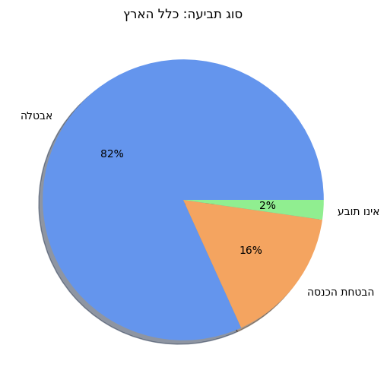
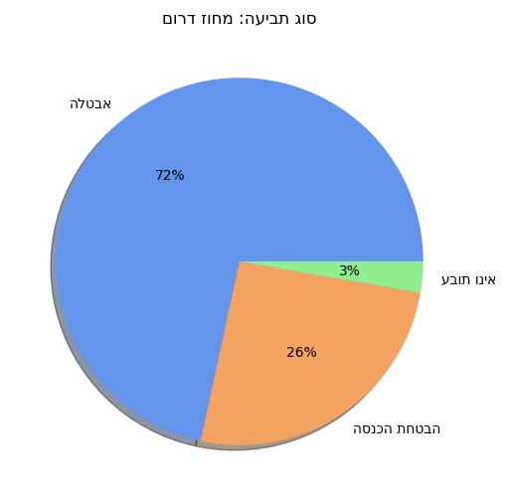
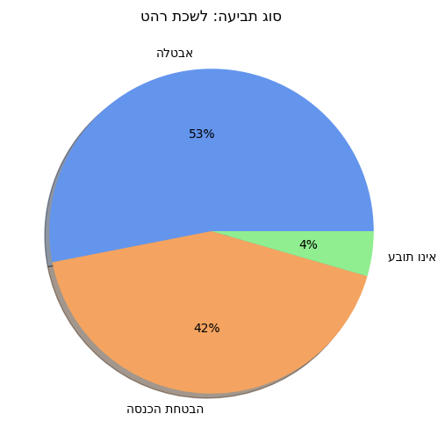
התפלגות סוג תביעה

Slide 4
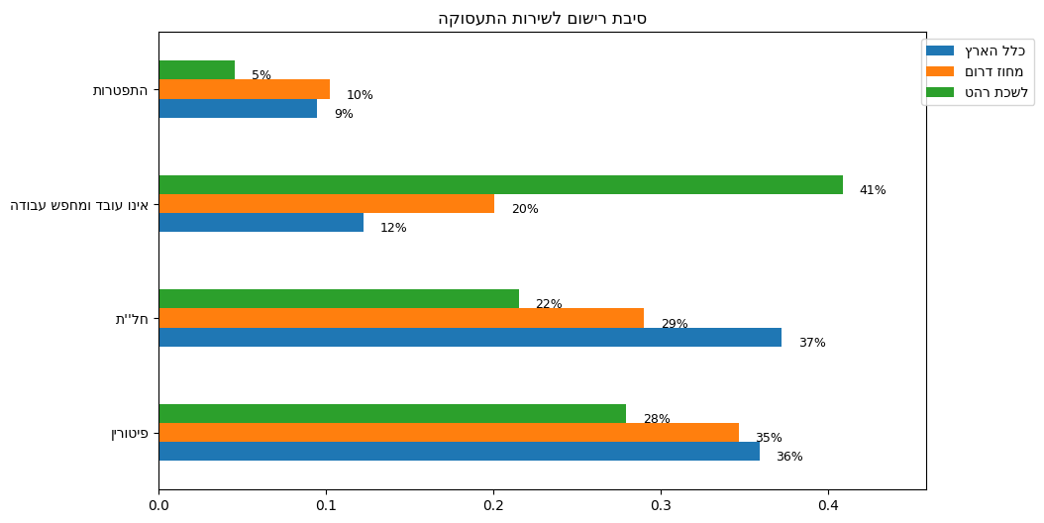
התפלגות סיבת הרישום של דורשי עבודה לשירות

Slide 5
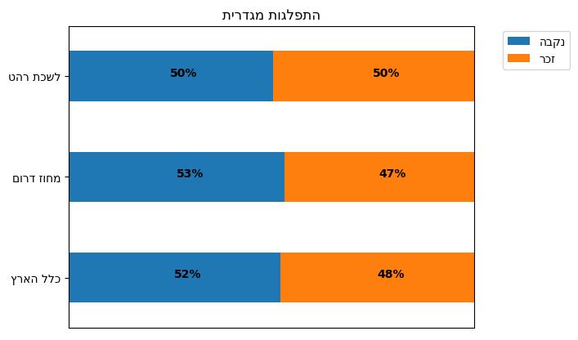
התפלגות מגדרית

Slide 6
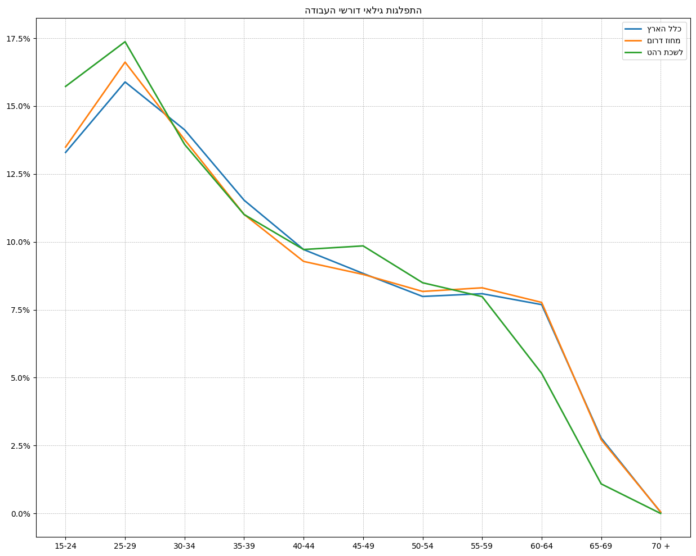
התפלגות הגילאים של דורשי עבודה

Slide 7
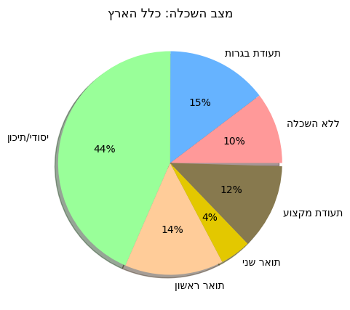
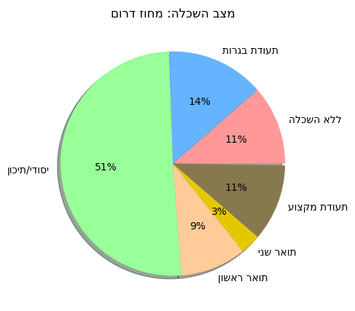
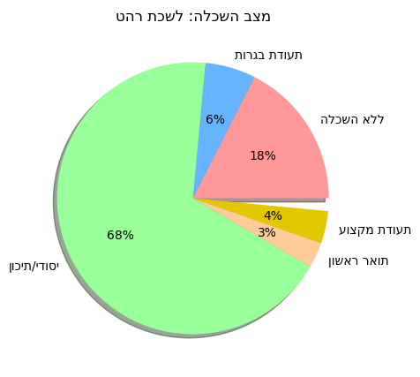
התפלגות רמות ההשכלה של דורשי עבודה

Slide 8
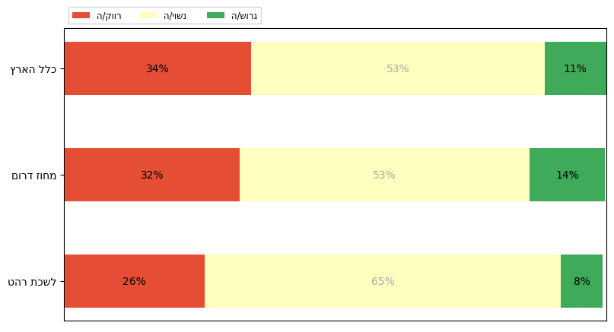
התפלגות מצב משפחתי

Slide 9
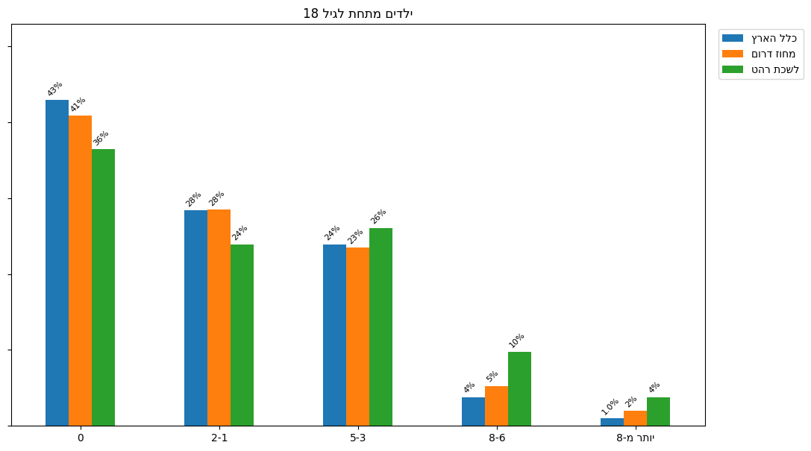
18התפלגות כמות ילדים מתחת לגיל

Slide 10
מקצועות שכיחים בלשכת רהט
כמות דרישות | שם המקצוע | דירוג
1592 | עובד/ת לא מקצועי | 1
502 | עובד/ת ניקיון | 2
301 | לא ידוע | 3
293 | אורז/ת | 4
232 | סייע/ת / מטפל/ת | 5
226 | עובד/ת ייצור כללי | 6
196 | חקלאי/ת / עובד/ת חקלאות | 7
196 | עובד/ת חקלאות לא מקצועי | 8
152 | נהג/ת ב | 9
136 | מטפל/ת סיעודי/ת / מט"ב | 10

Slide 11
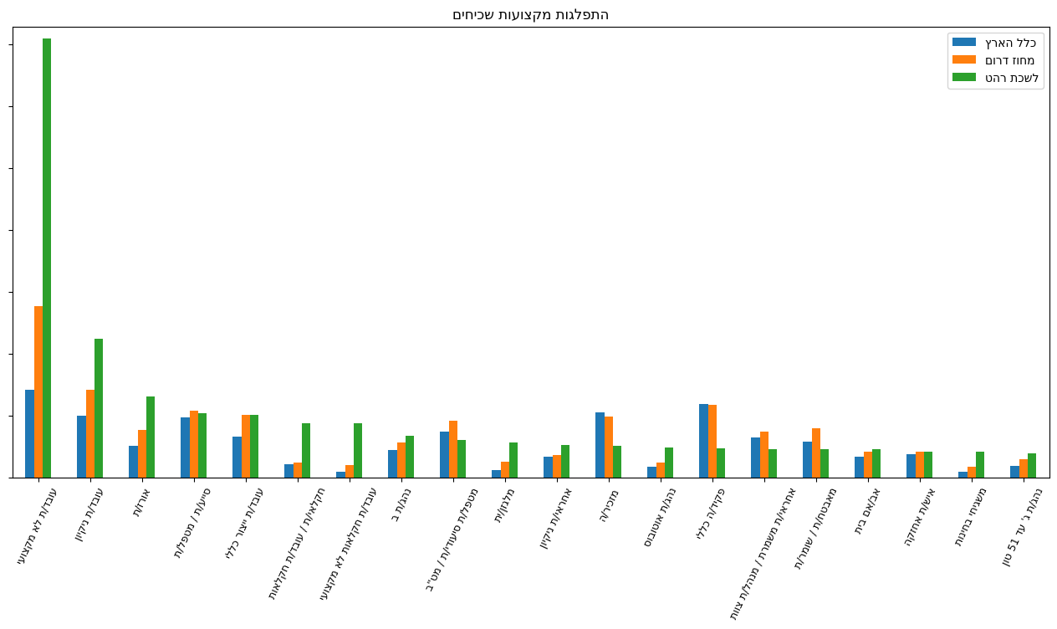
התפלגות משלחי היד - מבט כללי

